Slide 1
Мэрилин Монро (Норма Джин Бейкер Мортинсон)
Американская актриса, певица, модель и секс-символ
Авторы: Бахышлы Шамаил, Усманова Камилла
8а класс, МБОУ «Лицей № 2»,
г. Нижневартовск, май 2014 г.

Slide 2
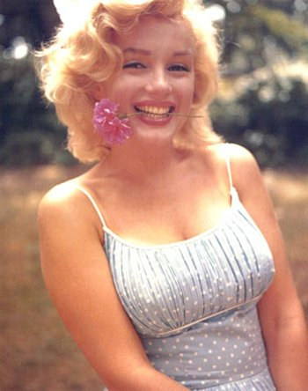
Меню
Детство
Юношеские годы
Первый контракт
Последний роман
Смерть
Интернет ресурсы
Выход

Slide 3
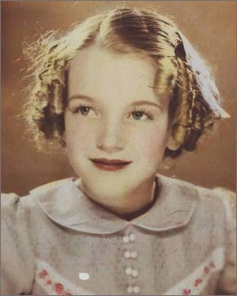
Детство
Родилась:1 июня1926 г.в 9.30 утра,
Лос-Анджелес,Калифорния,США
Ее мама Глэдис Пеарл Монро, от которой актрисе и достался звучный псевдоним, попала в психиатрическую больницу. Мэрилин Монро провела почти все детство в приютах, вдалеке от родных. В семилетнем возрасте маленькую Норму забрала к себе близкая подруга ее матери Грейс Макки. Она баловала девочку, покупала ей новые платья, всевозможные лакомства и часто водила на фильмы с участием Джин Харлоу. Грейс любила повторять своей воспитаннице, что если она будет много работать, то сможет стать такой важной дамой, как Джин Харлоу. Маленькая Норма во всем стремилась подражать своей любимой актрисе и мечтала когда-нибудь стать, как и она, кинозвездой.
Выход

Slide 4
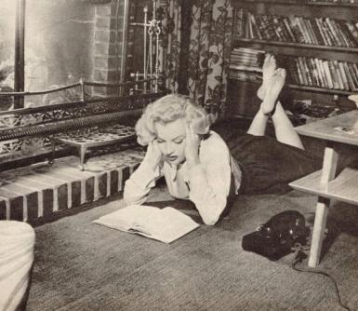
"Детство каждого потом отыграется на нем"
Мэрилин Монро видела причины своих депрессий и жизненных неудач в несчастливом детстве. "Детство каждого потом отыгрывается на нем. Никто больше не посмеет меня наказывать, бить, запугивать, что я попаду в ад и буду гореть там из-за того, что плохо поступила. Я не хочу чувствовать вину за то, чего не совершала", - описала свои детские воспоминания знаменитая актриса.
Меню
Выход

Slide 5
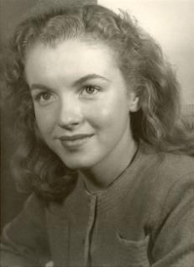
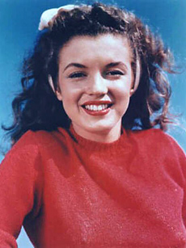
Юношеские годы
Вскоре после того, как ей исполнилось шестнадцать, Норма Джин (не безучастия Грейс) вышла замуж. Через год после свадьбы началась Вторая мировая война. Муж Нормы уходит на армейскую службу, и его отправляют за границу. Норма вынуждена устроиться на авиазавод для того, чтобы хоть как-то обеспечить себя. Здесь-то и произошла та самая "случайность", которая перевернула всю ее дальнейшую жизнь. Норму Джин заметил фотограф, который пришел в цех, чтобы сделать несколько снимков для армейской газеты. Пораженный красотой девушки, он предложил ей попробовать себя в качестве фотомодели. И он не ошибся. Норма была просто обречена на успех. Уже через год, к весне 1945 года, она становится известной как "MMMMMM Girl", а ее фотографии появляются на обложках 33-х журналов. Секс-богиня начала новую жизнь. После двух лет общения посредством одних только писем и телефонных звонков супруги совсем отдалились друг от друга, и в 1944 году разошлись.
Выход

Slide 6
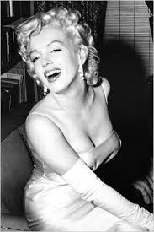
Первый контракт
Уже в 1946-м Норма подписывает контракт на 125 долларов в неделю с компанией "Twentieth Century Fox Studios". Именно тогда ей предложили взять новое имя - Мэрилин Монро. Монро - это фамилия ее матери (Глэдис Монро), имя же взято от известной актрисы Мэрилин Миллер. Так началась карьера будущей звезды Голливуда. С новым именем Мэрилин стала чувствовать себя по-другому. В 1949 году она нанимает агента, который становится ее лучшим другом и к которому она испытывает самые нежные чувства. Но вскоре в силу трагического стечения обстоятельств он уходит из жизни, и Мэрилин опять остается без работы и денег. Именно тогда она впервые соглашается позировать обнаженной Тому Келли.
Выход

Slide 7
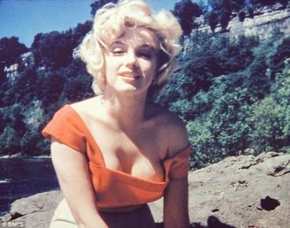
Мэрилин Монро много снималась в кино, и фильмы с ее участием имели огромный успех. Но она была по природе многогранной натурой, и ей хотелось серьезных ролей. Ей же предлагали в основном роли обольстительных красоток. Голливуду нужно было ее тело, а не душа. - с горечью говорила Мэрилин
Не была счастливой и ее личная жизнь. Ей так и не довелось познать счастья материнства. Все ее браки оказались неудачными. Ее мужья очень ревностно относились к ее популярности.
Меню
Выход

Slide 8
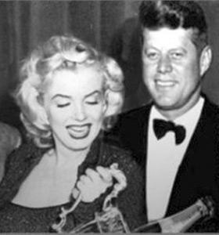
Последний роман
Не устоял перед великой Монро и сам президент Джон Кеннеди. Мэрилин покорила его сердце исполнением "Happy Birthday" на праздновании его дня рождения 19 мая 1962 года в саду Мэдисон-сквера. Она хотела президента и получила президента ,ведь каждый второй мужчина в Штатах мечтал провести с Монро ночь, а каждая вторая женщина стремилась быть во всем на неё похожей
Песня в исполнение Мерилин
Меню
Выход

Slide 9
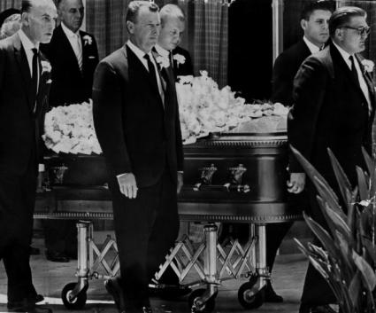
Смерть
Мэрилин Монро была найдена мёртвой, с телефонной трубкой в руке, в ночь с 4 на 5 августа 1962 года, в собственном доме в Лос-Анджелесском районе Брентвуд , как следует из показаний домработницы Мэрилин Монро, ссылаясь на усталость, рано ушла в спальню, взяв с собой телефон. Через несколько часов, после полуночи, встревоженная домработница тем, что из-под двери Мэрилин пробивается свет, выйдя в сад и заглянув в окно спальни, обнаружила безжизненное тело Монро, лежащее на кровати.
Её причиной, как показала экспертиза, стало «острое отравление барбитурами, пероральная передозировка». В полицейском отчёте было записано: «Вероятно, самоубийство».
Меню
Выход

Slide 10
Интернет ресурсы
Текст
Картинки:
Титульный слайд
2 слайд
3 слайд
4 слайд
5 слайд,5 слайд
6 слайд
7слайд,7слайд
8 слайд
9 слайд
Видео
Меню
Выход

